Slide 1
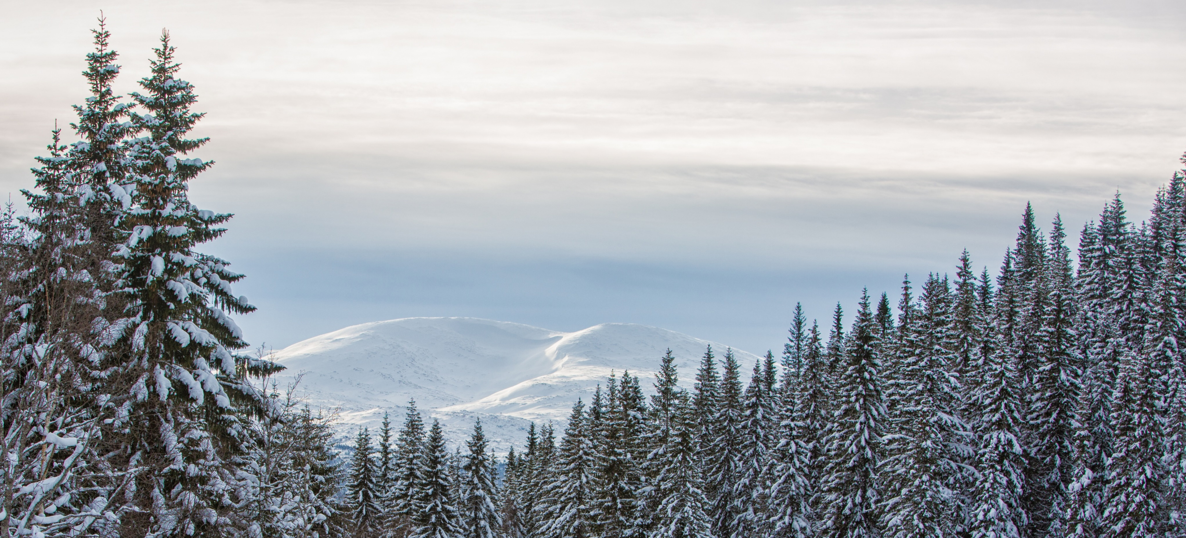

VELKOMMEN TIL LAGLEDERMØTE!
31.1 – 3.2
Onsdag 30.januar, for enkelstart klassisk og sprint fristil

Slide 2


Agenda
AGENDA
Velkommen v/Bjørg Sissel Kvannli, leder i Hovedkomiteen
Opprop kretser og team
Presentasjon av rennledelse
Presentasjon av jury
Trekning startlister 10/15 km
Stadion/arena
Værmelding
Torsdag 31/1 – klassisk 10/15 km
Fredag 1/2 - fristil sprint
Generell info
Info fra TD
Treningsfaglig seminar fredag 1/2

Slide 3
OPPROP KRETSER OG TEAM
For ikke tilstedeværende må navn på kontaktperson med tlf og mail sendes til NM kontoret v/Bjørg Torvik 92048369, bjorg.torvik@nmski2019.no
Agder og Rogaland
Sogn og Fjordane
Akershus
Sør-Trøndelag
Buskerud
Telemark og Vestfold
Troms Finnmark
Nordland
Nord-Trøndelag
Oppland
Hedmark Østfold
Hordaland
Møre og Romsdal
Oslo
Team Veidekke Innlandet
Team Veidekke Midt-Norge
Team Veidekke Oslofjord
Team Veidekke Vest
Team Veidekke Nord Norge
NSF landslag

Slide 4
RENNLEDELSE
Rennleder: Unni Hovdal Iversen
Ass. rennleder: Stig Rune Kveen
Løypesjef: Frode Estil
Stadionsjef: Jonas Sæther
Sjef rennkontor: Line Skjelstadås

Slide 5
JURY
TD: John Aalberg
Ass. TD: Fred Arne Jacobsen
Ass. TD: Geir Kolbjørnsen
Rennleder: Unni Hovdal Iversen
Jury vil bli forsterket ved behov

Slide 6
TREKNING STARTLISTER
10/15 km

Slide 7
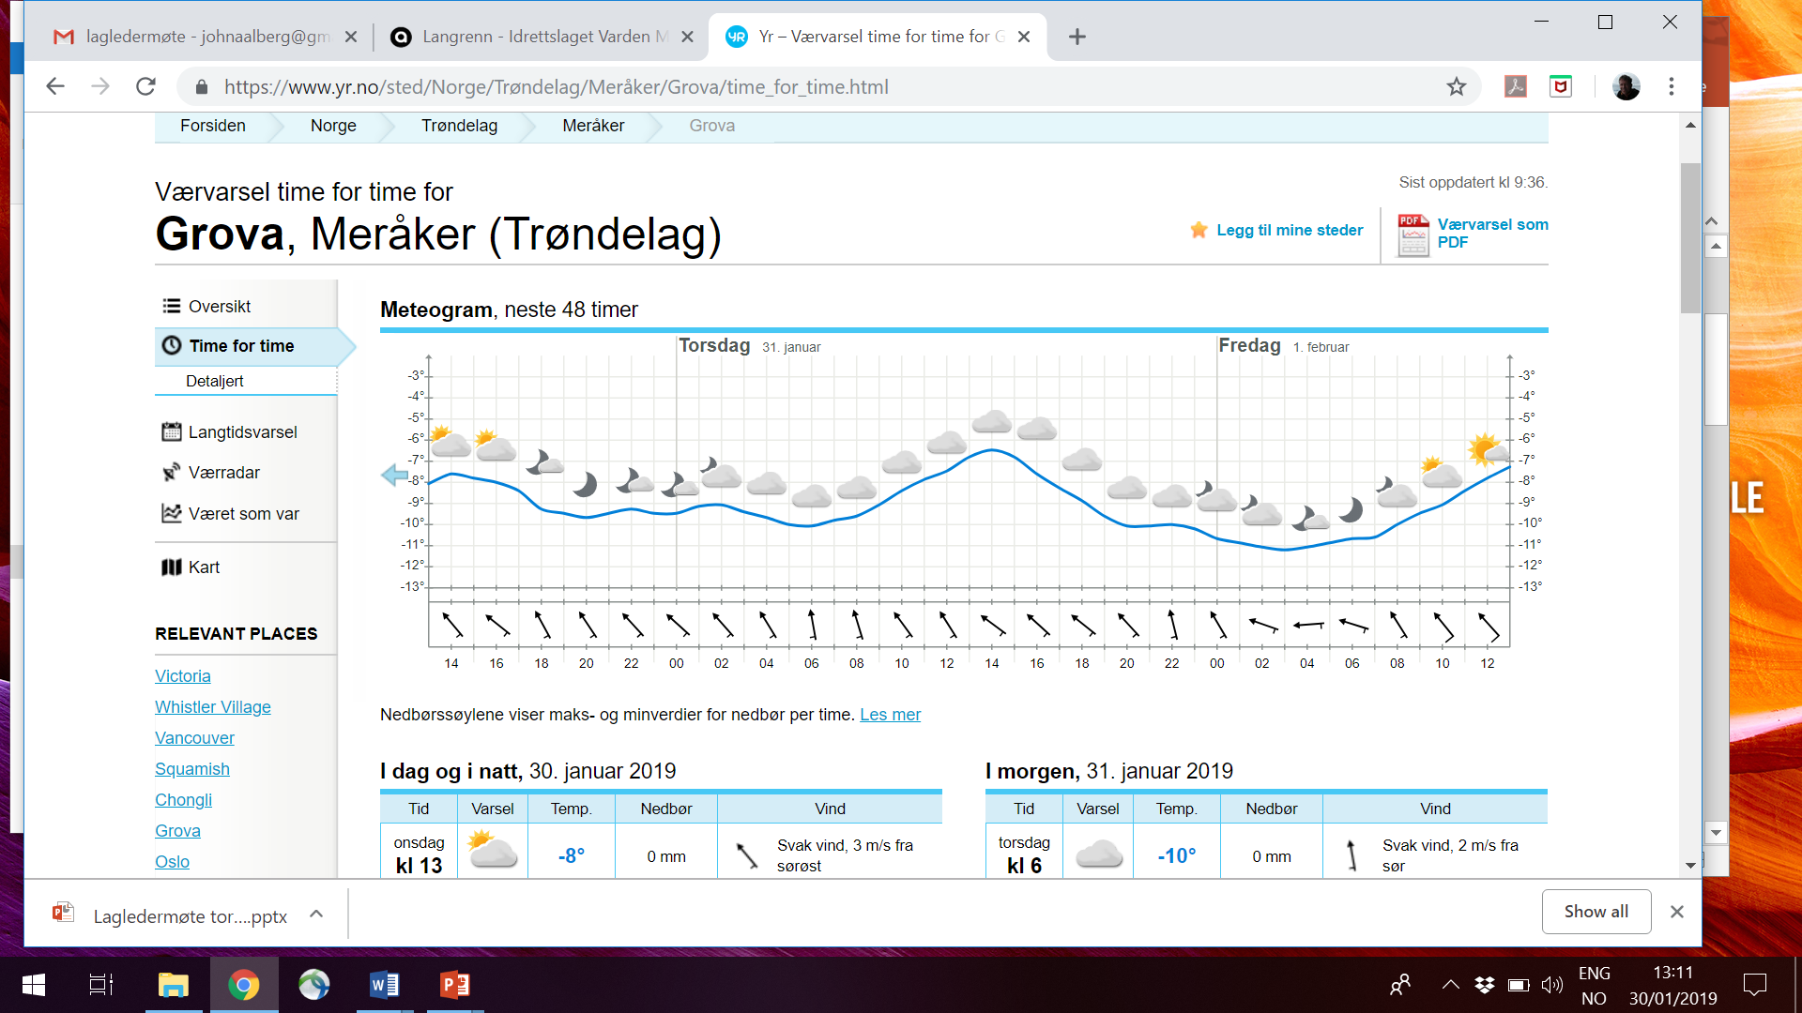
VÆRMELDING

Slide 8
KART YTRE ARENA

Slide 9
KLASSISK ENKELSTART
PROGRAM torsdag 31/1
Intervall start klassisk
08.00: Løyper åpner
10.15: FH 5 km sittende menn og kvinner junior (3 runder)
10.50: Løyper stenger
10.50: FH 10 km klassisk stående kvinner senior og junior
11.00: 10 km klassisk kvinner (5 km blå + 5 km rød)
Løyper åpner etter siste kvinne
12.50: Løyper stenger
12.50: FH 15 km klassisk stående menn senior og junior
13.00: 15 km klassisk menn (5 km blå + 5 km rød + 5 km blå)
15.30: Offisiell trening sprint

Slide 10
SEREMONIER torsdag 31/1
Intervall start klassisk
12.30: Blomsterseremoni 10 km kvinner (målområdet)
13.00: Premieutdeling FH sittende kvinner og menn (teltet)
Premieutdeling FH stående kvinner «
Premieutdeling 10 km kvinner (Kongepokal) «
15.15: Blomsterseremoni 15 km menn (målområdet)
15.45: Premieutdeling FH stående menn (teltet)
Premieutdeling 15 km menn (Kongepokal) (teltet)

Slide 11
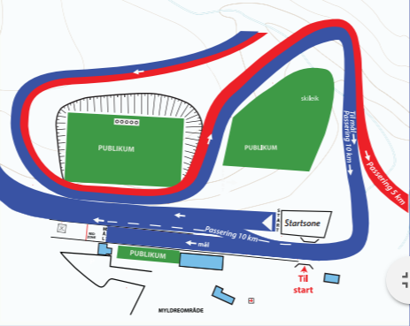
STADION/ARENA 10/15 km

Slide 12
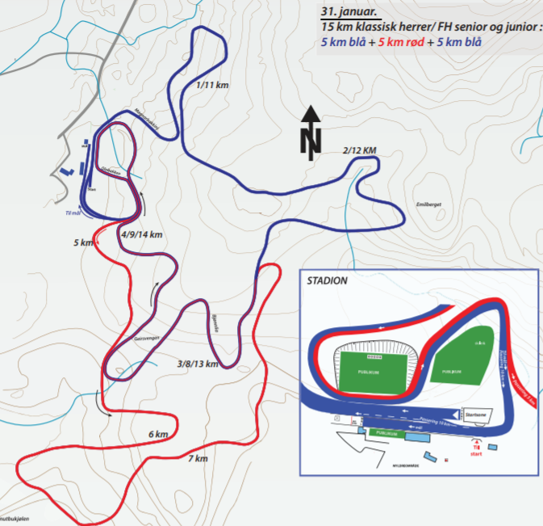
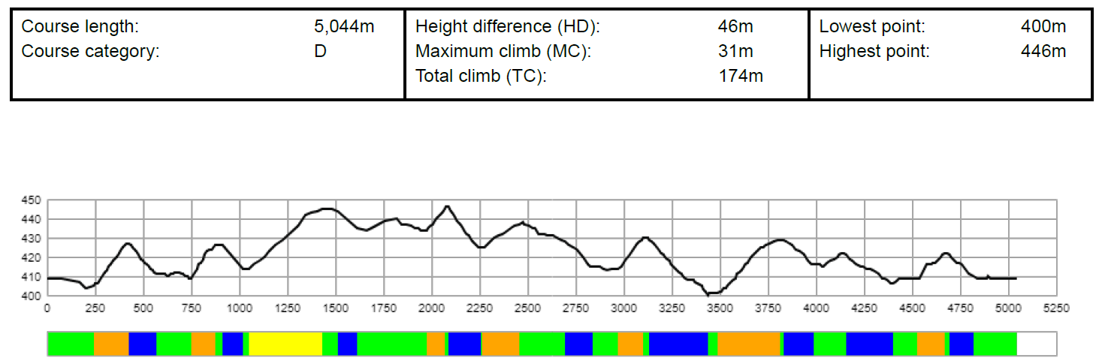
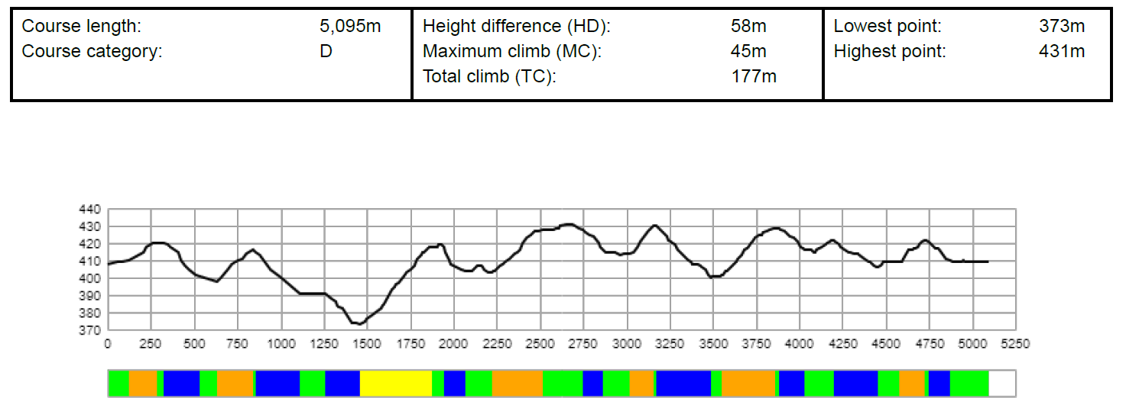
Løyper:
5 km blå og 5 km rød
Oppvarmings-
Løyper (2-3 km)

Slide 13
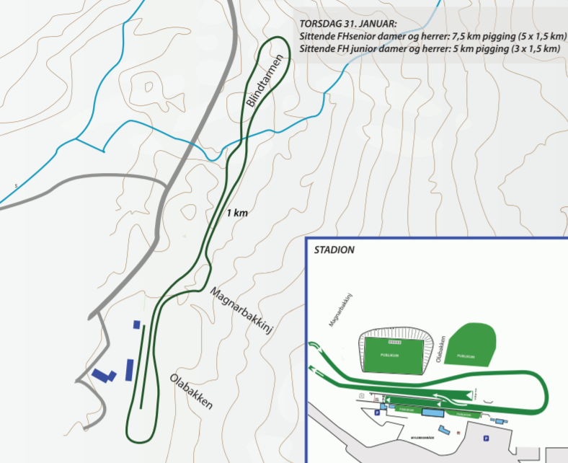
LØYPEKART FH 1,5 km

Slide 14
Diagonalsone og No-Coaching 31/1 gen

Slide 15
PREPARERING FOR 31/1
Løyper, testspor og oppvarmingsløype prepareres før midnatt
To spor settes i ideallinje

Slide 16
STADION OG TIDTAKING 31/1
- Startnummer og klespose hentes i telt utenfor kulvert
- Kulvert må brukes for å komme inn til start (FH inn i siste sving før oppløpet, utgang rød )
- Klespose leveres inn inne på stadion, utleveres ved mål
- Brikker settes på rett før start

Slide 17
RENNPROGRAM fredag 1. feb - sprint fristil
08.00: Ytre løyper åpner (preparert som for Skiathlon)
10.00: Sprintløype åpner
11.15: Sprintløype stenger
11.15: FH prolog sprint (1km)
11.30: Prolog sprint, fristil, kvinner og menn
Løyper åpner etter prolog
13.40: Sprintløype stenger
13.40: FH finaler sprint herrer og damer, sittende
13:45: FH finale sprint, stående damer
13:50: FH finale sprint, stående herrer
14.00: Finaler sprint, damer (1,3 km) og herrer (1,5 km)
14.30: Premieutdeling FH (teltet)
15.40: Blomsterseremoni (målområdet)
16.20: Premieutdeling sprint kvinner, menn (teltet)

Slide 18
PÅMELDING/STARTLISTER SPRINT
Strykninger for prolog må medes innen kl 17:00 torsdag til vigdis@idrettsforbundet.no
Startlister blir publisert på nettsiden senest kl 20:00 torsdag

Slide 19
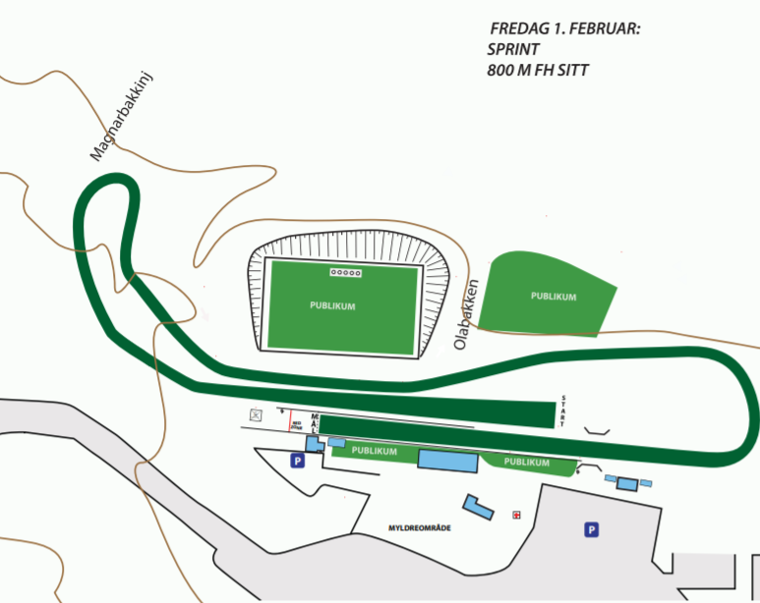
LØYPEKART FH SPRINT

Slide 20
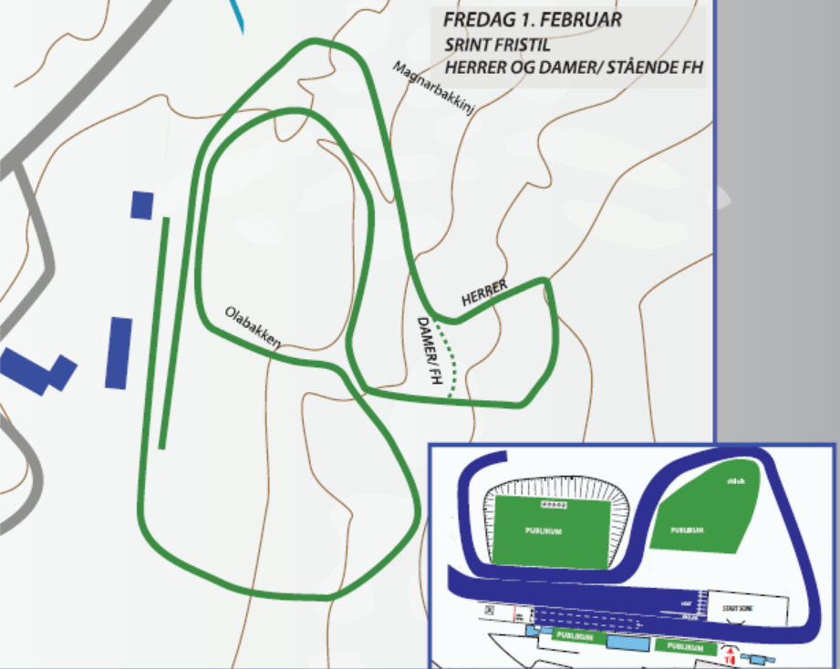
LØYPEKART SPRINT

Slide 21
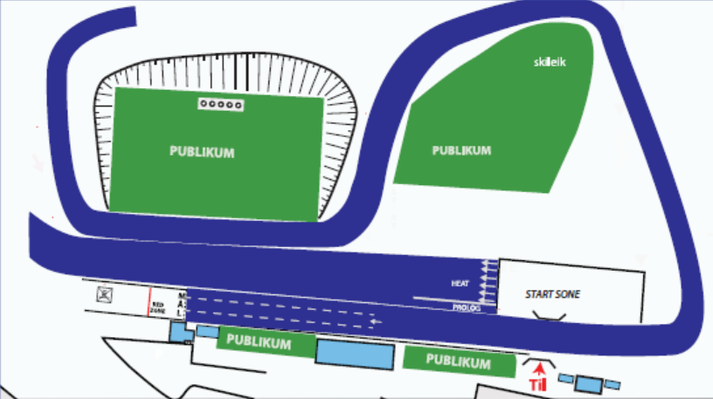
STADIONKART SPRINT
Ingen leder/trenere har adgang til indre arena (gjennom kulvert)

Slide 22
COACHING-SONER SPRINT

Slide 23
Finaler sprint tidsskjema
Herrer

Slide 24
Finaler sprint tidsskjema
Damer

Slide 25
LØYPER OG PREPARERING 1. februar
- Løyper og oppvarmingsspor prepareres på kvelden
- Løyper utenom stadion og sprintløypa prepareres som for Skiathlon
- 4 korridorer mot mål

Slide 26
STADION OG TIDTAKING 1. februar
-
Startnummer utleveres utenfor kulverten (ved inngang til start) fra 1 time før start . Brikker deles ut ved inngang til start
Alle brikker tas av etter prolog – nye brikker og startnummer i finalene
Nye startnummer deles ut i teltet fra kl.13.30
Brikkepåsetting rett før start
Resultater og finaleheat slås opp utenfor Pressesenteret, inne i utøverrommet og ved start (utenfor kulverten)

Slide 27
INFO FRA TD
Diagonal soner og teknikk kontroll på klassiske renn
Svingsoner er merka med mønepanner og skilt (sving-teknikk er lov)
Obstruksjonsregler på sprint: Ansvar er på løper som passerer (må være forbi før skjærer inn foran)
Vær obs på FH sittende løpere!

Slide 28
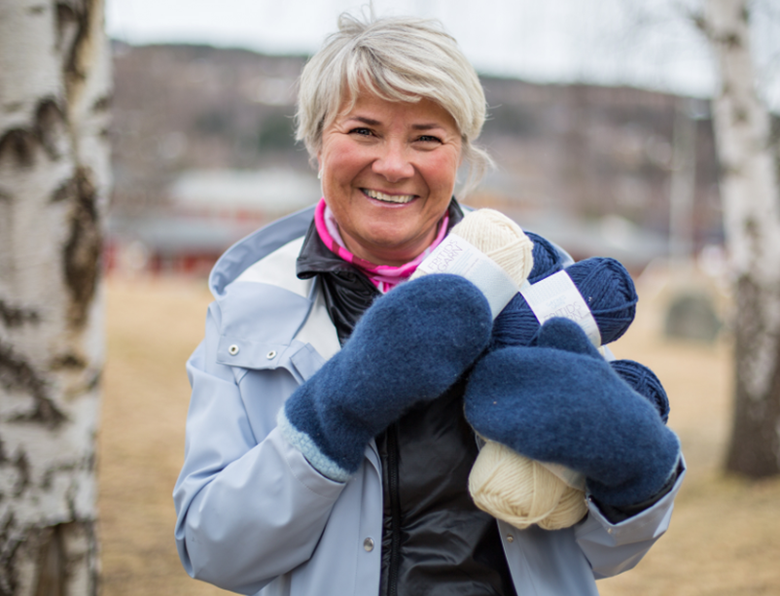
GENERELL INFO
Akkreditering for løpere/ledere deles ut kretsvis, sortert klubbvis etter innmelding. Deles ut på parkeringsplassen. Akkrediteringen gir gratis inngang til skianlegget.
Deltakergave – hentes på NM kontoret!
Parkering for alle på myra sør for stadion. NB! Første mulige oppkjøring. Betaling med betalingsterminal eller Vipps (123076)
Nattevakt på stadion hver dag.
Neste lagledermøte fredag kl 17:30

Slide 29
TRENINGSFAGLIG SEMINAR
TRENERKLUBBEN OG NSF INVITERER TIL TRENERSEMINAR UNDER ÅRETS NM
TID: Fredag 1.februar kl.18.15 (umiddelbart etter lagledermøtet)
STED: Arena Meråker (MVS- auditorium)
TEMA: «Fra Oddvar til Johannes – Utvikling av langrennstrening gjennom 50 år»
Seminaret er åpent for alle. Varighet ca.45 min.

Slide 30
LYKKE TIL!

